Slide 1


Slide 2


Slide 3
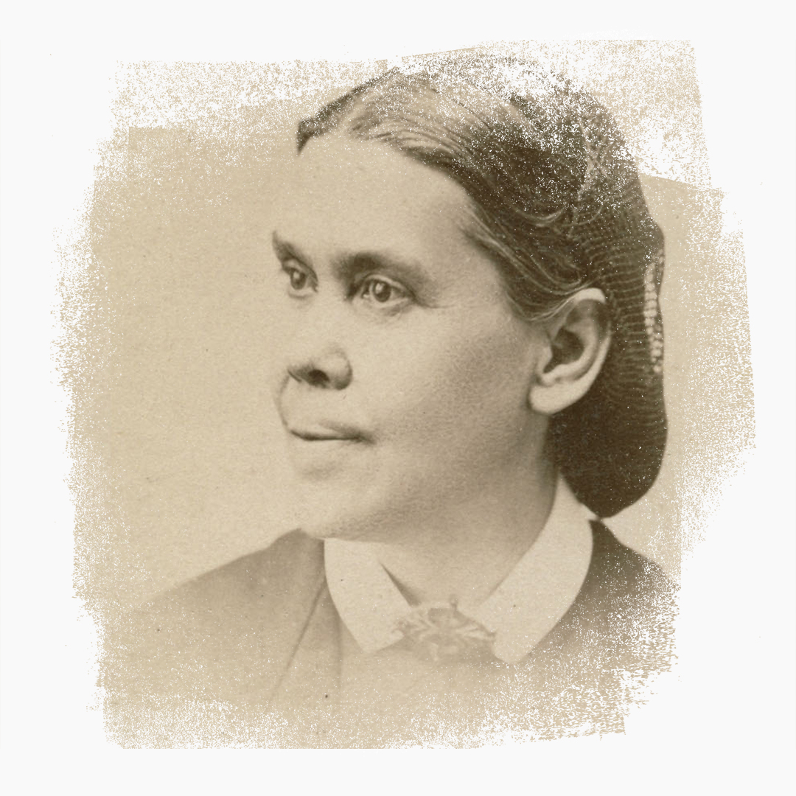


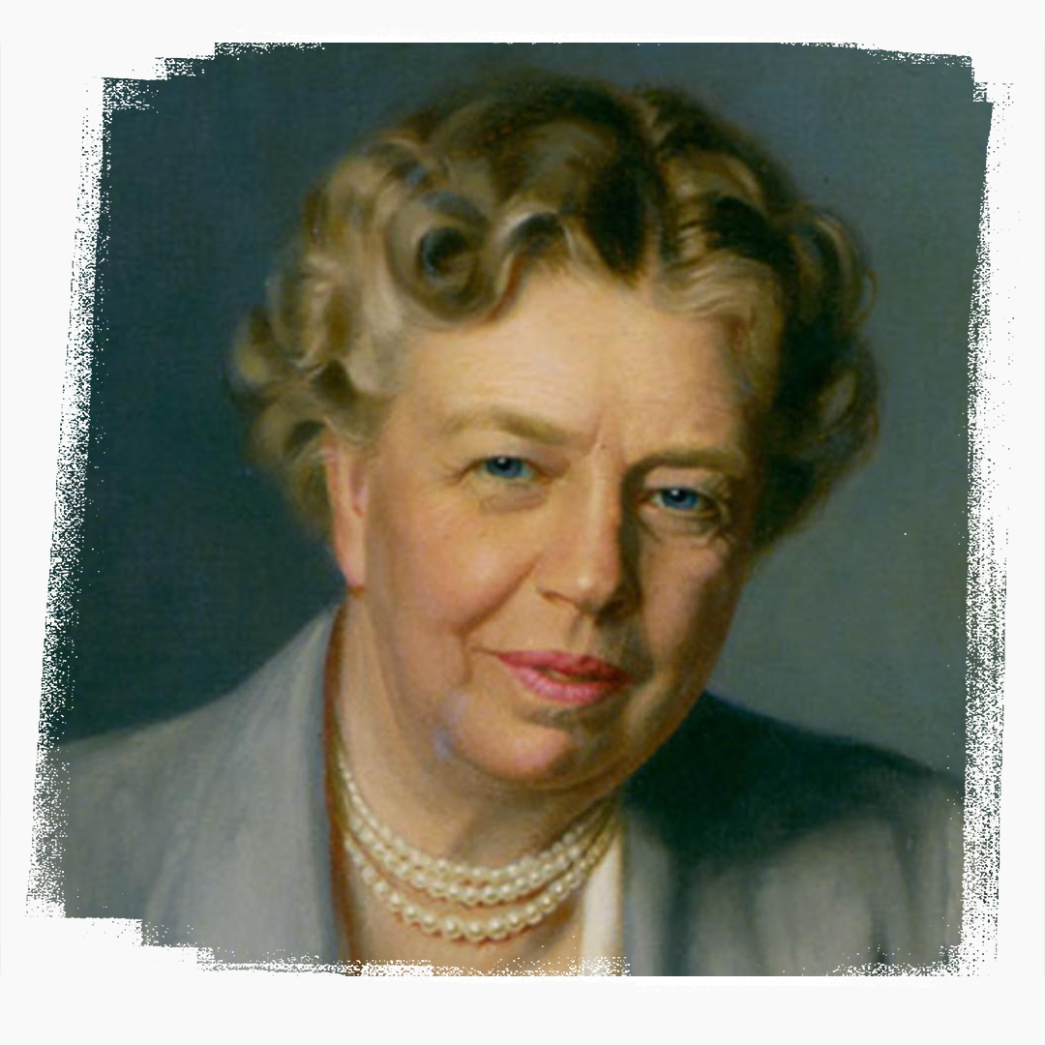
Eleonor Roosevelt
A coisa mais importante que há, em qualquer relacionamento, não é aquilo que se obtém, mas aquilo que se dá.'
13-O verdadeiro final feliz

Slide 4
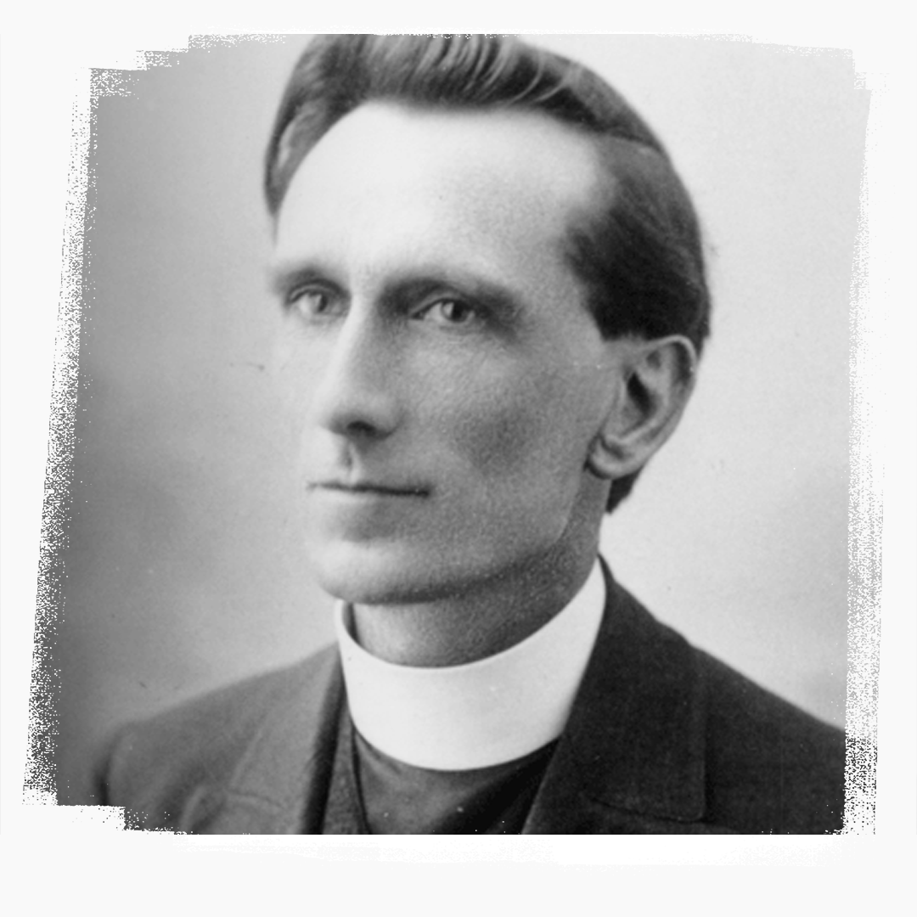
Oswald Chambers
Com Cristo, não é o quanto damos, mas o que não damos é o verdadeiro teste.”
13-O verdadeiro final feliz

Slide 5
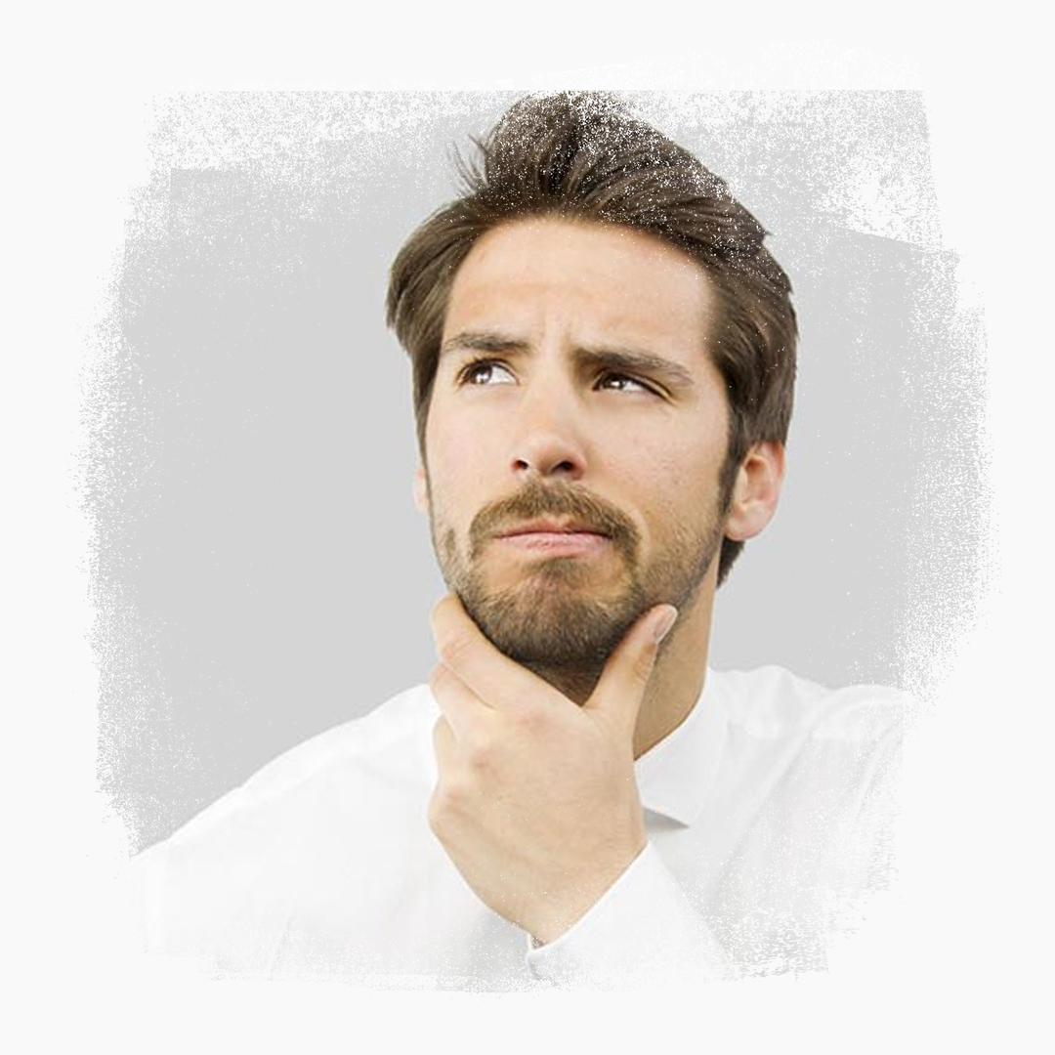
Vamos ser sinceros? Você não acha que está faltando alguma coisa na história da viúva? Leia novamente o relato em Marcos 12:41 a 44.
13-O verdadeiro final feliz

Slide 6
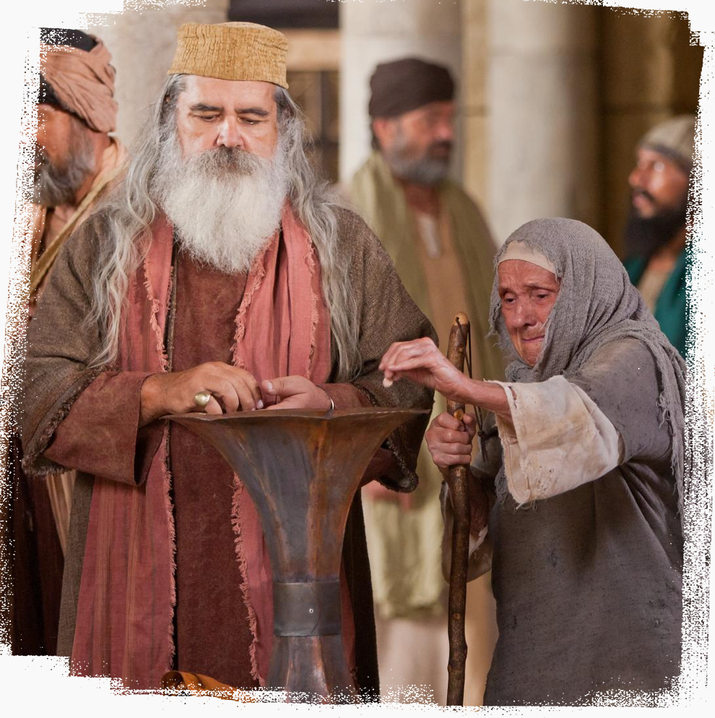
O que está faltando nessa história? É claro! Um final emocionante! Não quero ser desrespeitoso com a Palavra de Deus, mas você não acha que uma narrativa de entrega tão grandiosa merecia um final mais impactante? Afinal, ela entregou tudo o que possuía ao templo do Deus de Israel.
13-O verdadeiro final feliz

Slide 7
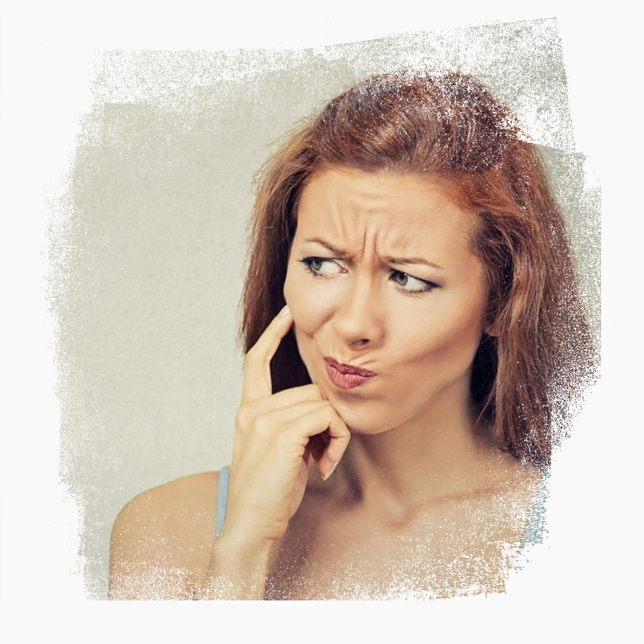
Será que a história não ficaria melhor com um final que não deixasse dúvidas sobre as vantagens de se imitar a atitude dela?
13-O verdadeiro final feliz

Slide 8

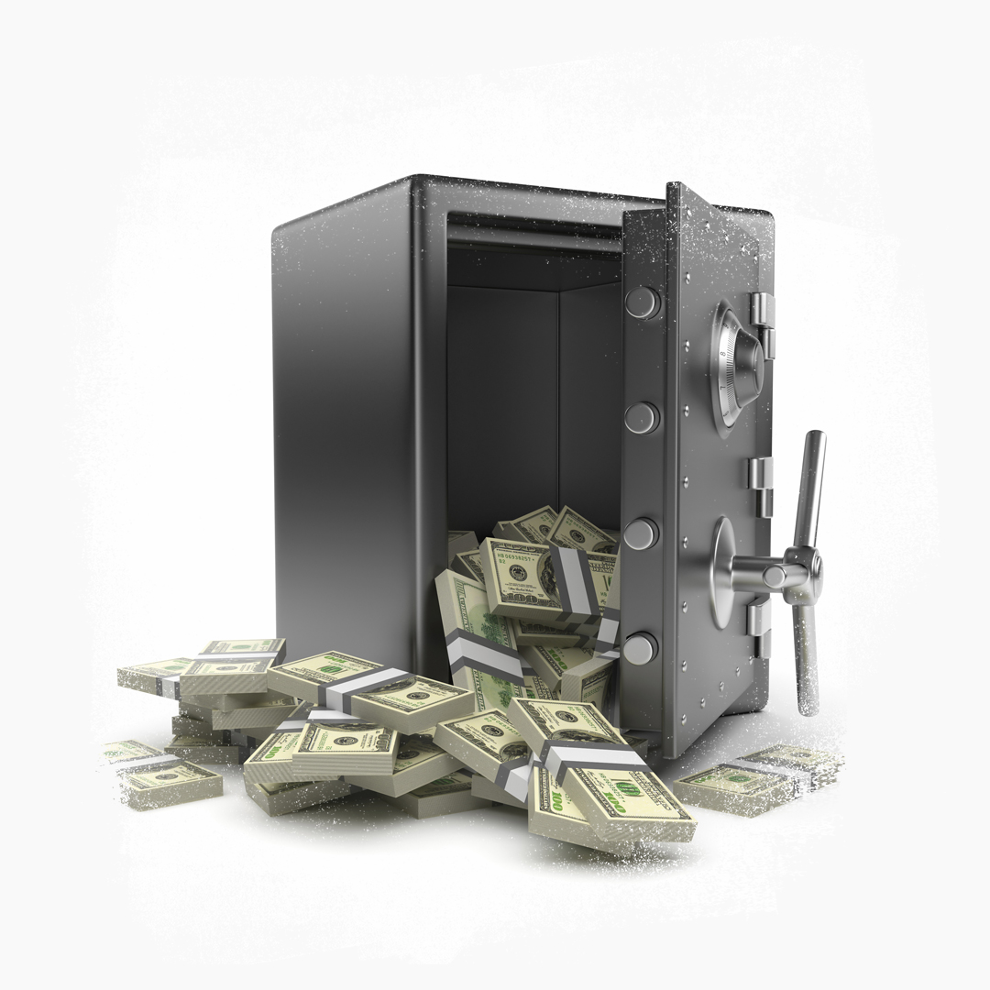
Talvez um final assim: "Da sua pobreza, a viúva entregou tudo quanto possuía, todo o seu sustento, mas assim que saiu do templo ela recebeu um telegrama informando que um parente milionário havia morrido e que ela era a única herdeira.
13-O verdadeiro final feliz

Slide 9
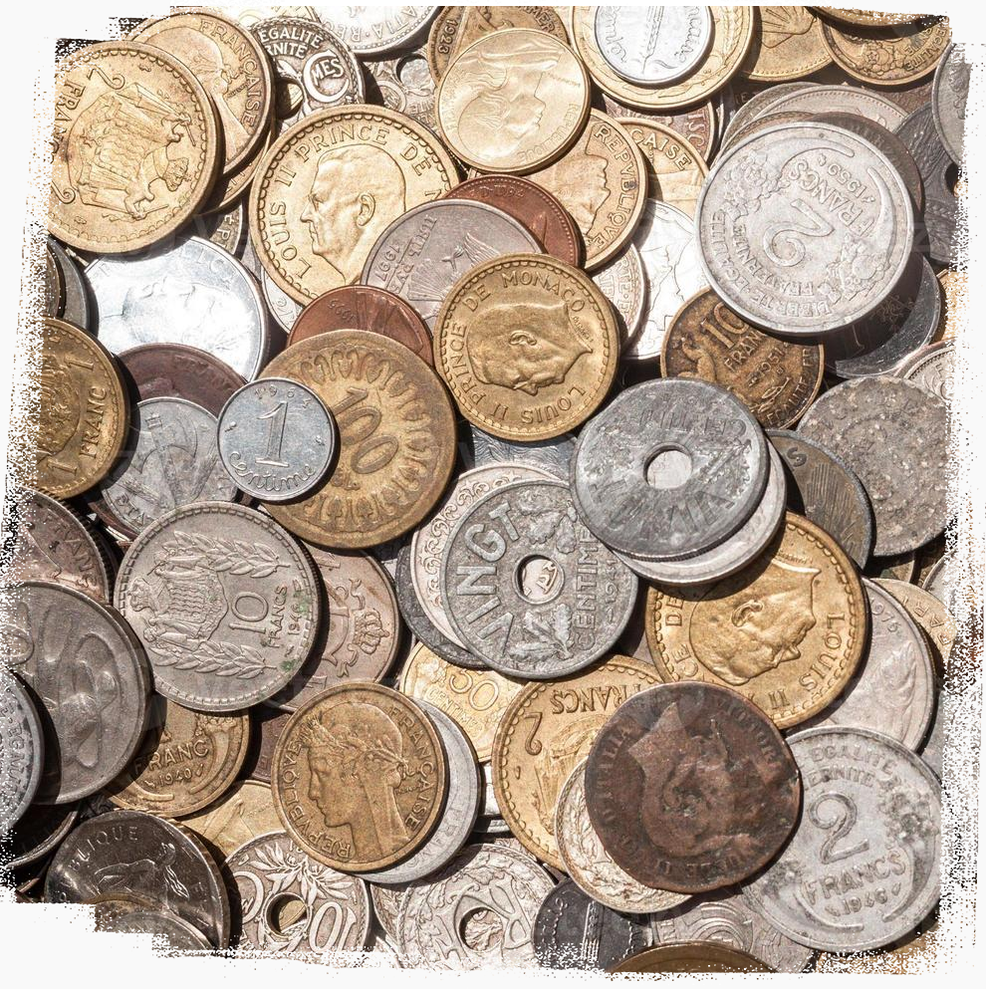
Assim, ela viveu o resto de seus dias em riqueza e fartura." Ou poderia ser um final assim: "Da sua pobreza, a viúva entregou tudo quanto possuía, todo o seu sustento, mas quando estava indo para casa ela passou ao lado de um campo e observou a ponta de alguma coisa brilhante enterrada na terra.
13-O verdadeiro final feliz

Slide 10
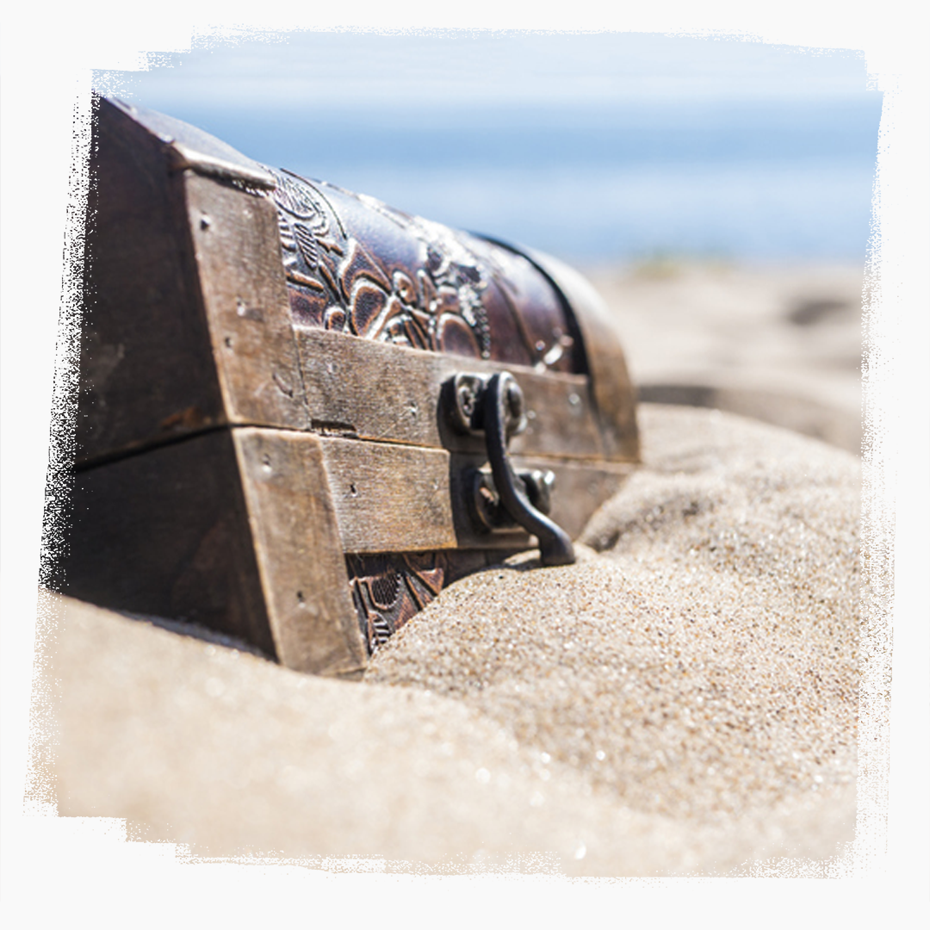
Ela começou a cavar e viu que havia encontrado um baú enorme cheio de moedas de ouro. Assim, ela viveu o resto de seus dias em riqueza e fartura."
13-O verdadeiro final feliz

Slide 11

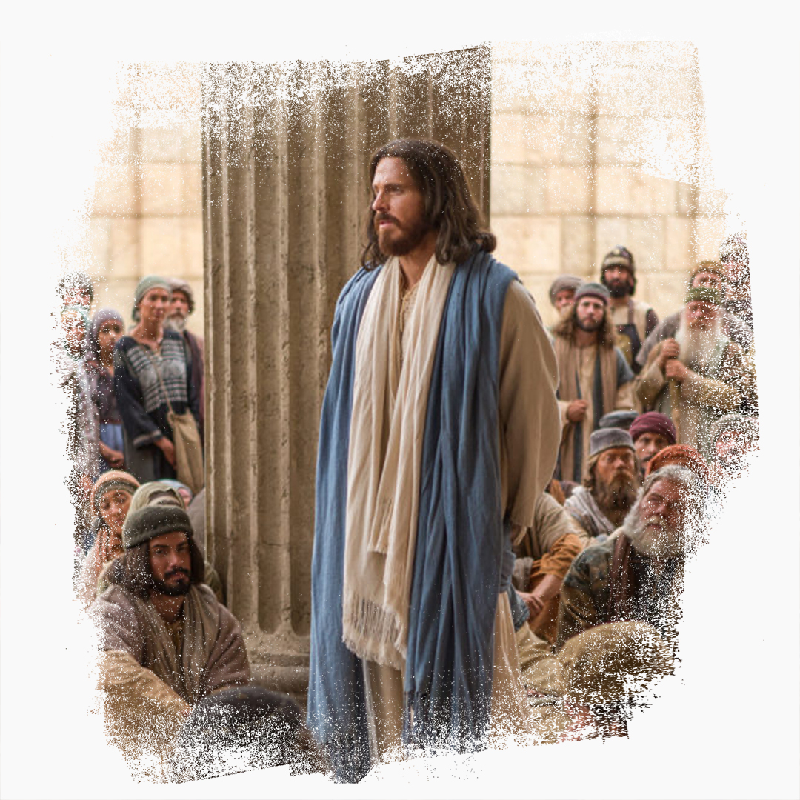
Porém, não é assim que a história termina. Se você observar bem, após fazer uma entrega completa, a história dela simplesmente tem um ponto final, e o verso seguinte diz que Jesus saiu do templo (Mc 13:1).
13-O verdadeiro final feliz

Slide 12
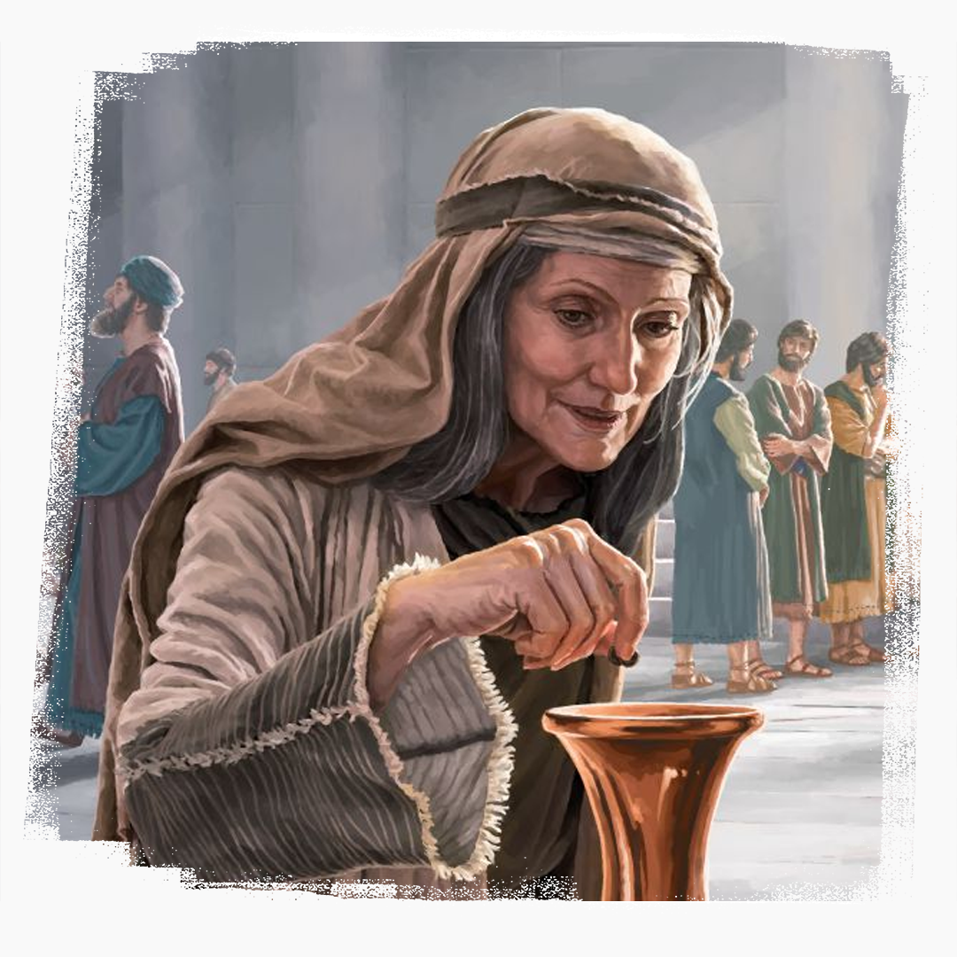
O relato simplesmente diz que ela entregou tudo o que tinha, todo o seu sustento, e ponto final!
13-O verdadeiro final feliz

Slide 13
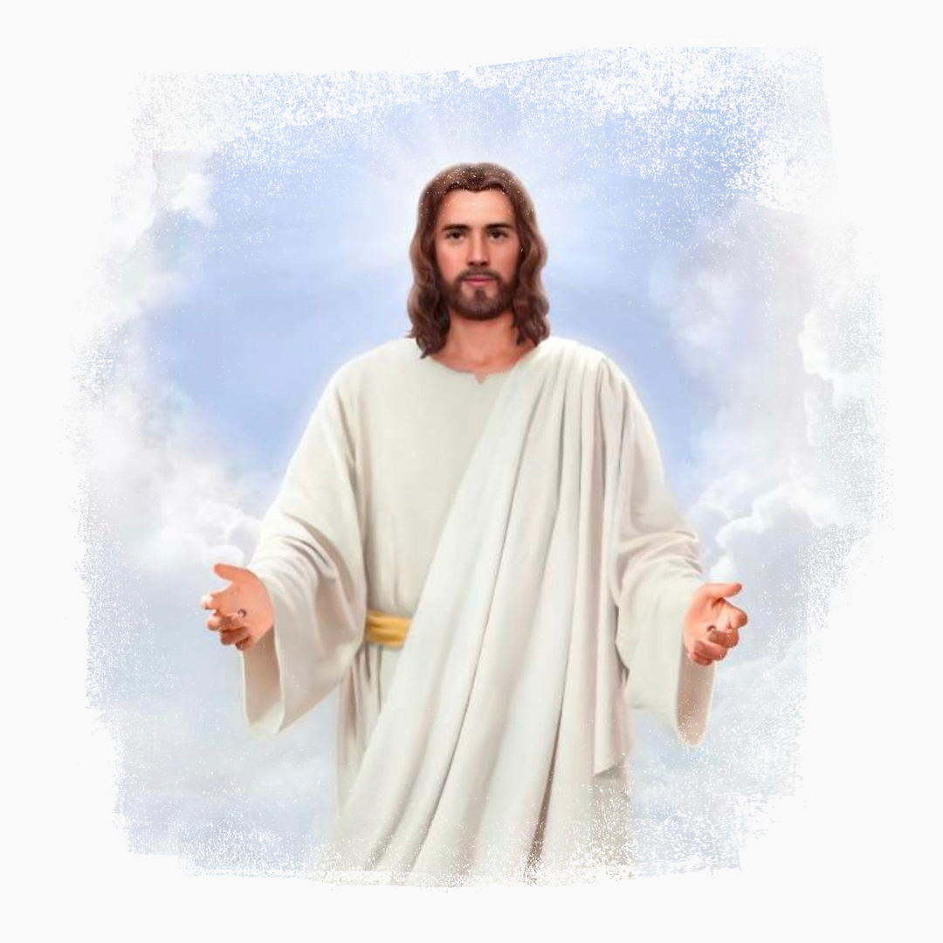
Sabe por que a história termina assim? Porque é assim que a fidelidade a Deus funciona. Fidelidade não é uma moeda de troca pelas bênçãos de Deus.
13-O verdadeiro final feliz

Slide 14

Não posso pensar biblicamente e ainda defender a ideia de que Deus está em dívida com alguém que decide se entregar completamente a Deus e à Sua causa.
13-O verdadeiro final feliz

Slide 15
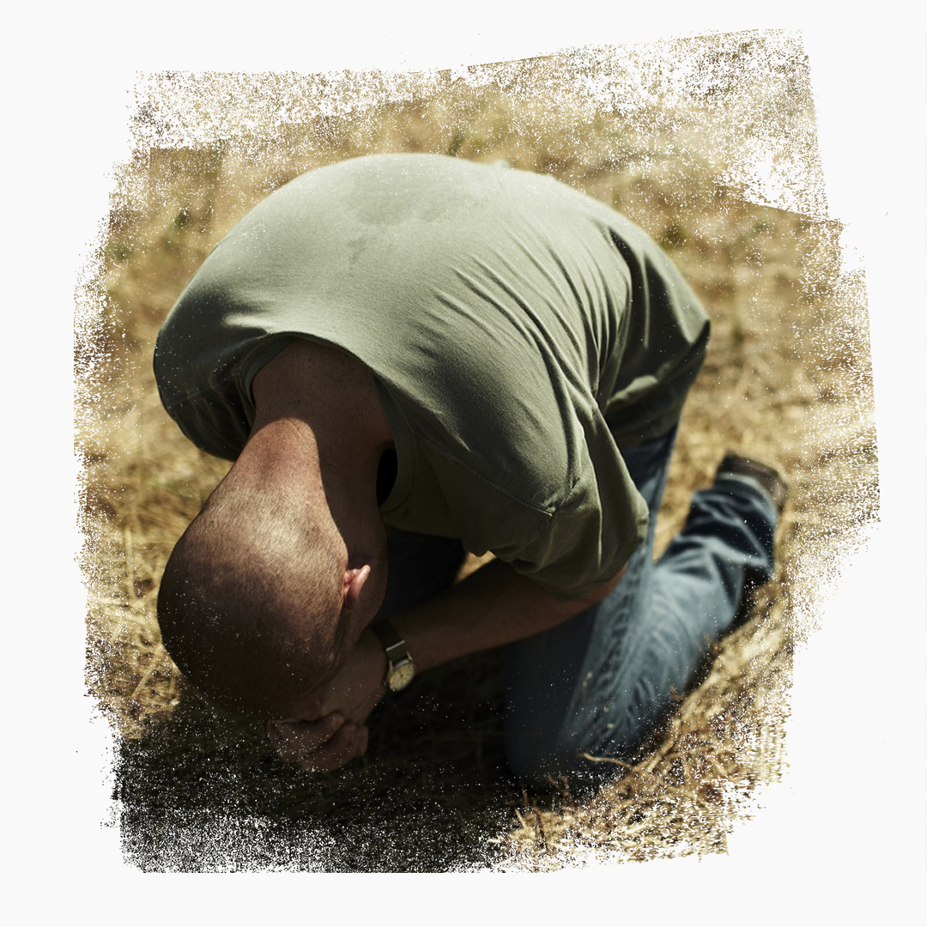
No entanto, você pode até discordar dos finais opcionais que eu propus para a história da viúva, mas imagino que você concorde que, como seres humanos, temos uma mentalidade de troca no relacionamento com Deus.
13-O verdadeiro final feliz

Slide 16
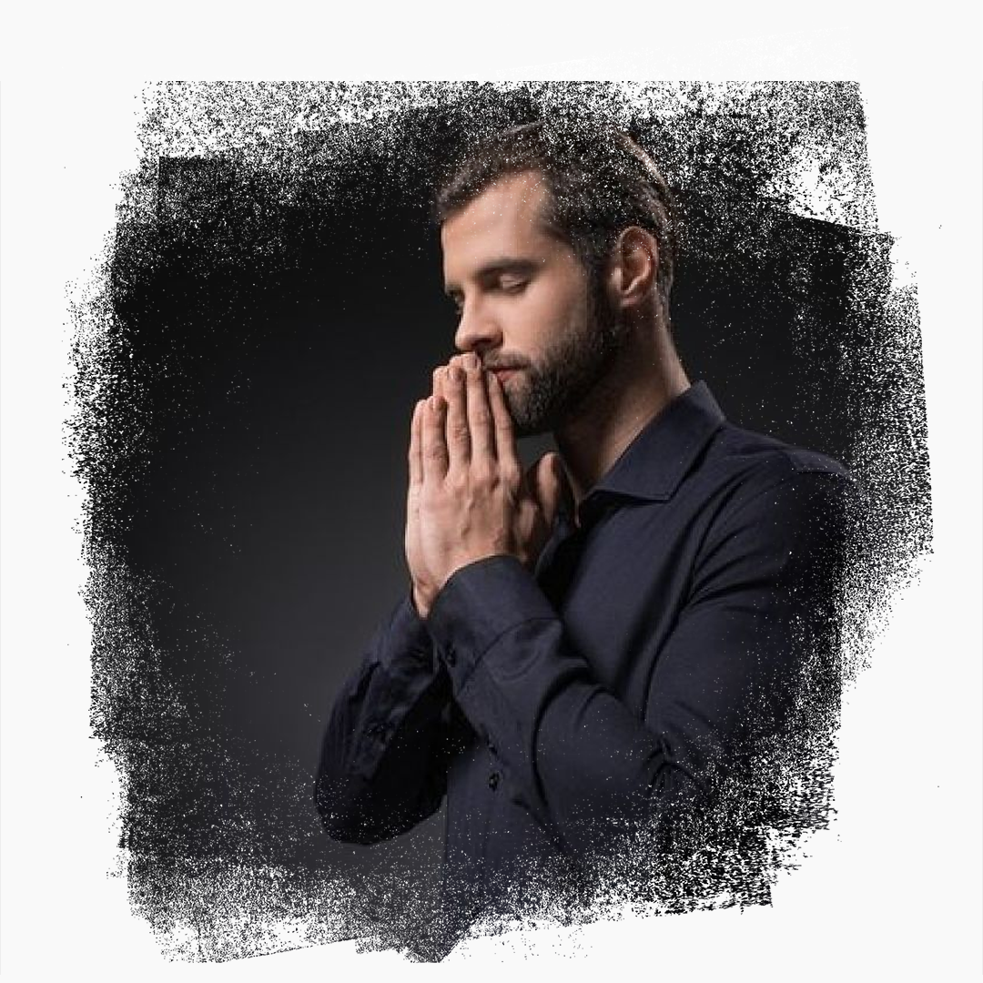
Nossa mente funciona assim: faço boas coisas na vida cristã, obedeço ao máximo o que é esperado de mim e por isso mereço receber bênçãos e cuidados divinos.
13-O verdadeiro final feliz

Slide 17
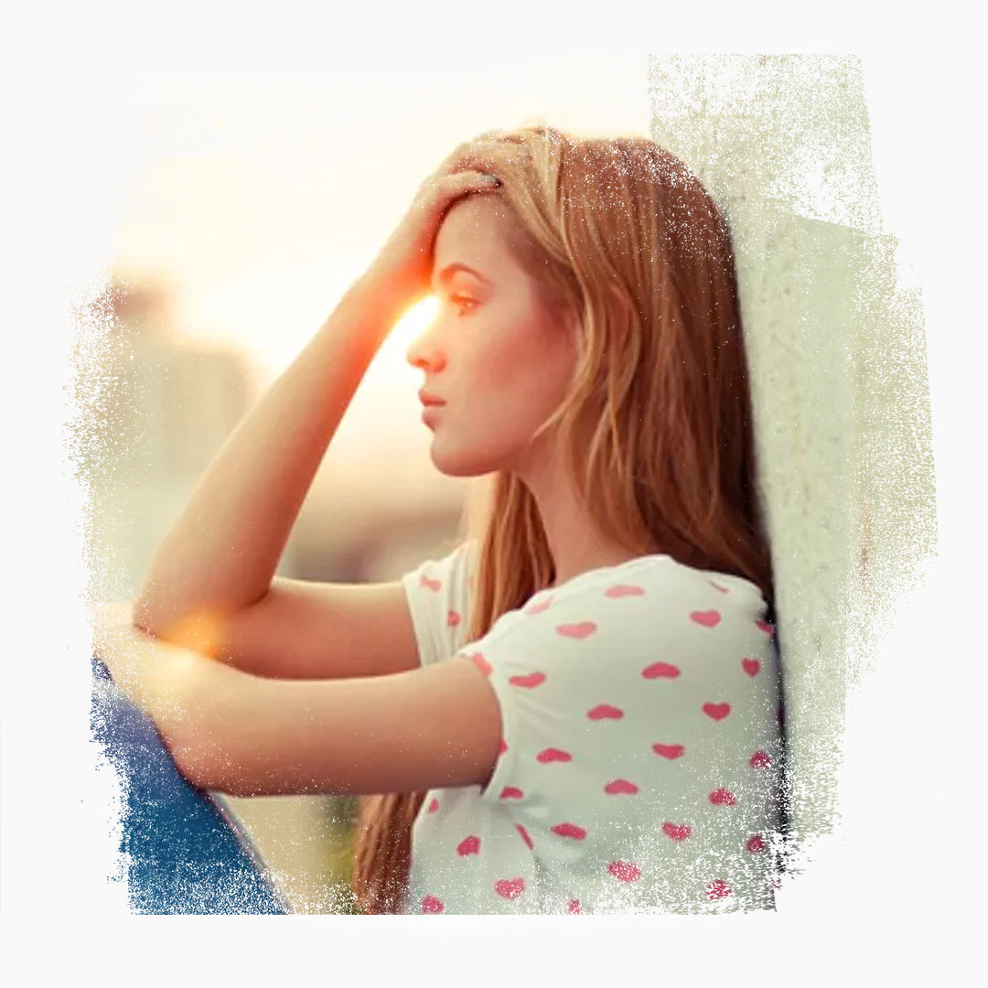
Devido a essa mentalidade, quando sofremos, a primeira coisa que perguntamos a Deus é: "Por que, Senhor?"
13-O verdadeiro final feliz

Slide 18
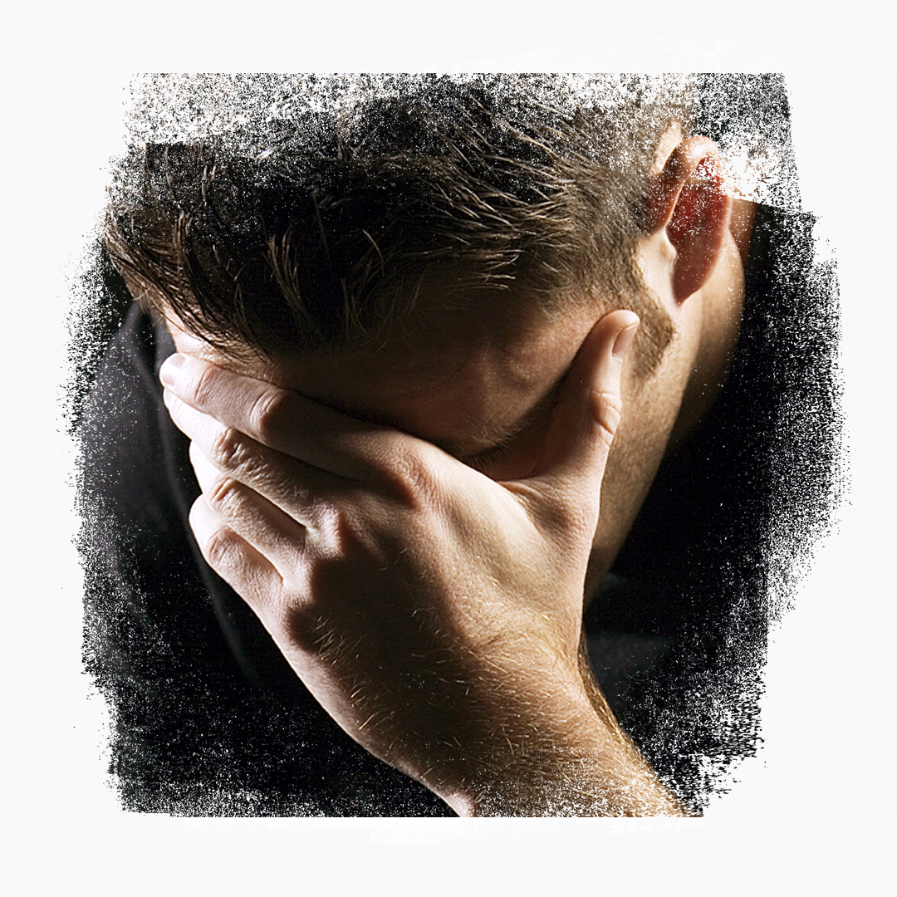
Quando nos deparamos com dias difíceis, começamos a procurar falhas e erros que justifiquem a dificuldade que enfrentamos.
13-O verdadeiro final feliz

Slide 19
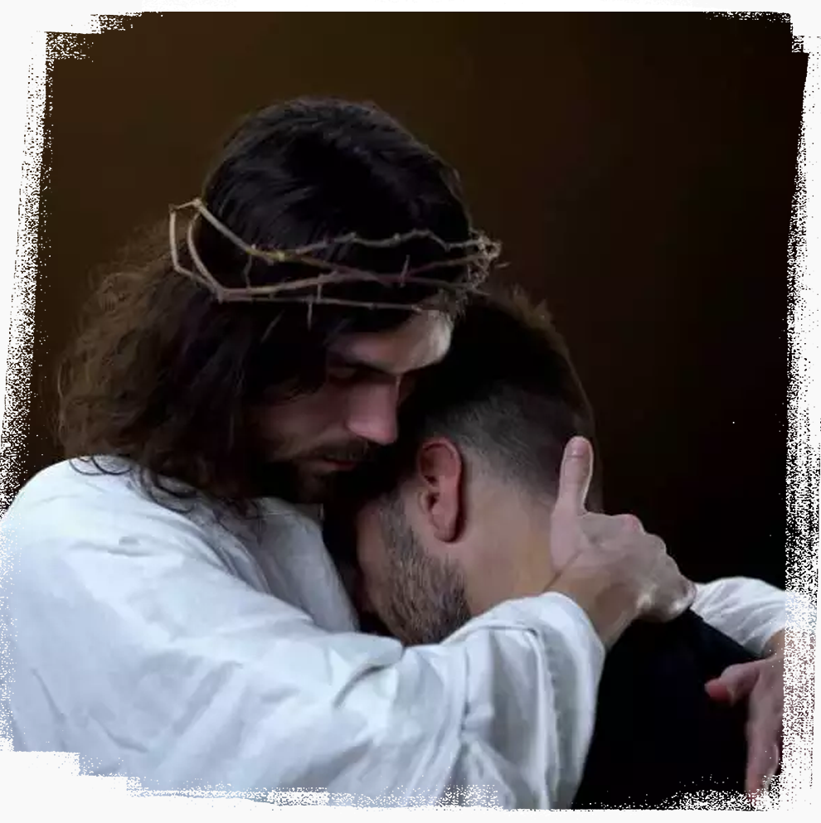
E quando o tamanho da dificuldade parece desproporcional às falhas que encontramos, dizemos ou pensamos que Deus não é justo, que Ele falhou e que não nos ama.
13-O verdadeiro final feliz

Slide 20
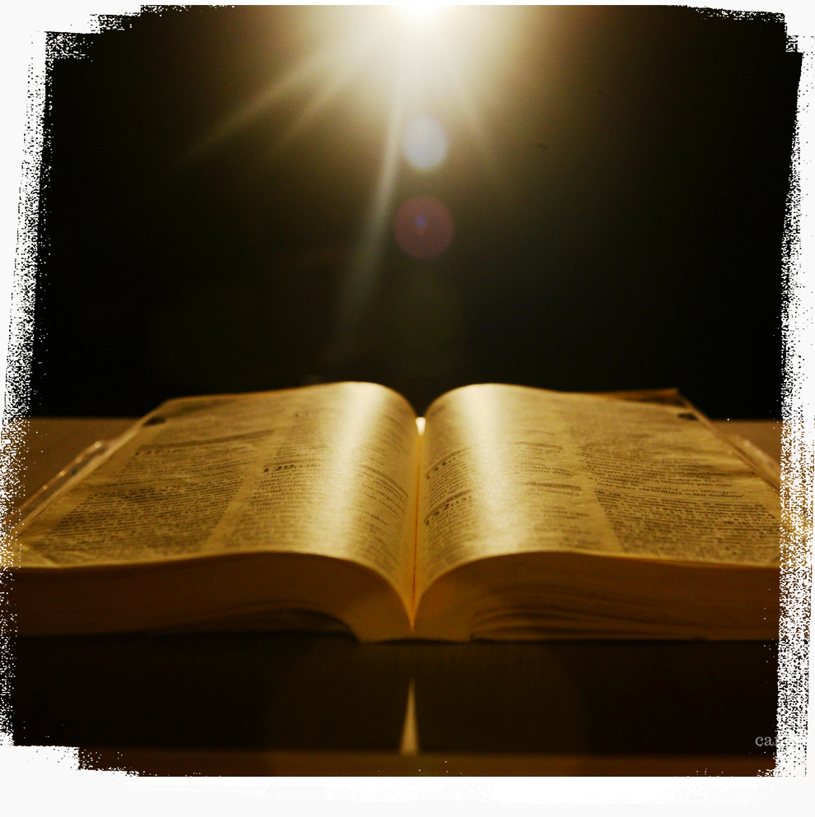
Essa mentalidade de troca é amplamente combatida na Bíblia. Por exemplo: os amigos de Jó não conseguiam compreender como era possível coisas tão terríveis acontecerem a alguém justo.
13-O verdadeiro final feliz

Slide 21
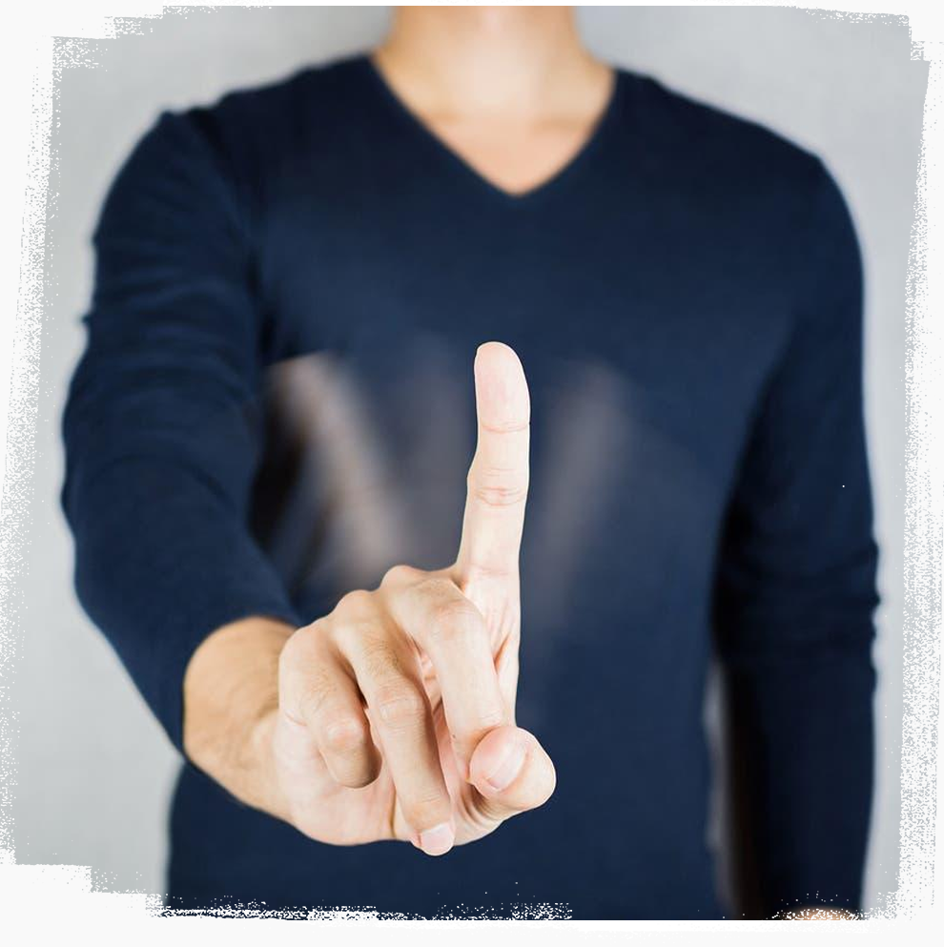
Por isso, passaram a maior parte do tempo tentando convencer Jó de sua injustiça e de que ele merecia as terríveis provações que o acometeram.
13-O verdadeiro final feliz

Slide 22
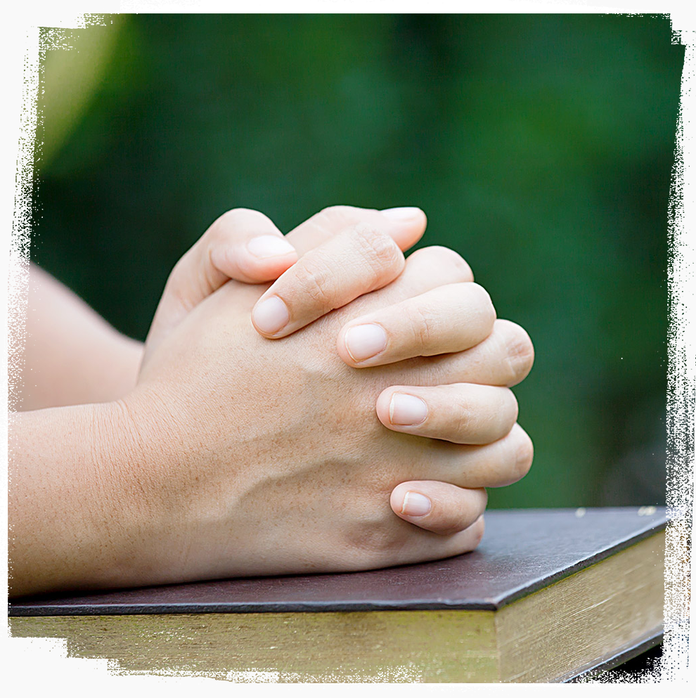
Mas, no fim do livro de Jó, Deus Se manifesta e fala a um deles: "A Minha ira se acendeu contra você e contra os seus dois amigos, porque vocês não falaram a Meu respeito o que é reto, como o Meu servo Jó falou" (Jó 42:7).
13-O verdadeiro final feliz

Slide 23
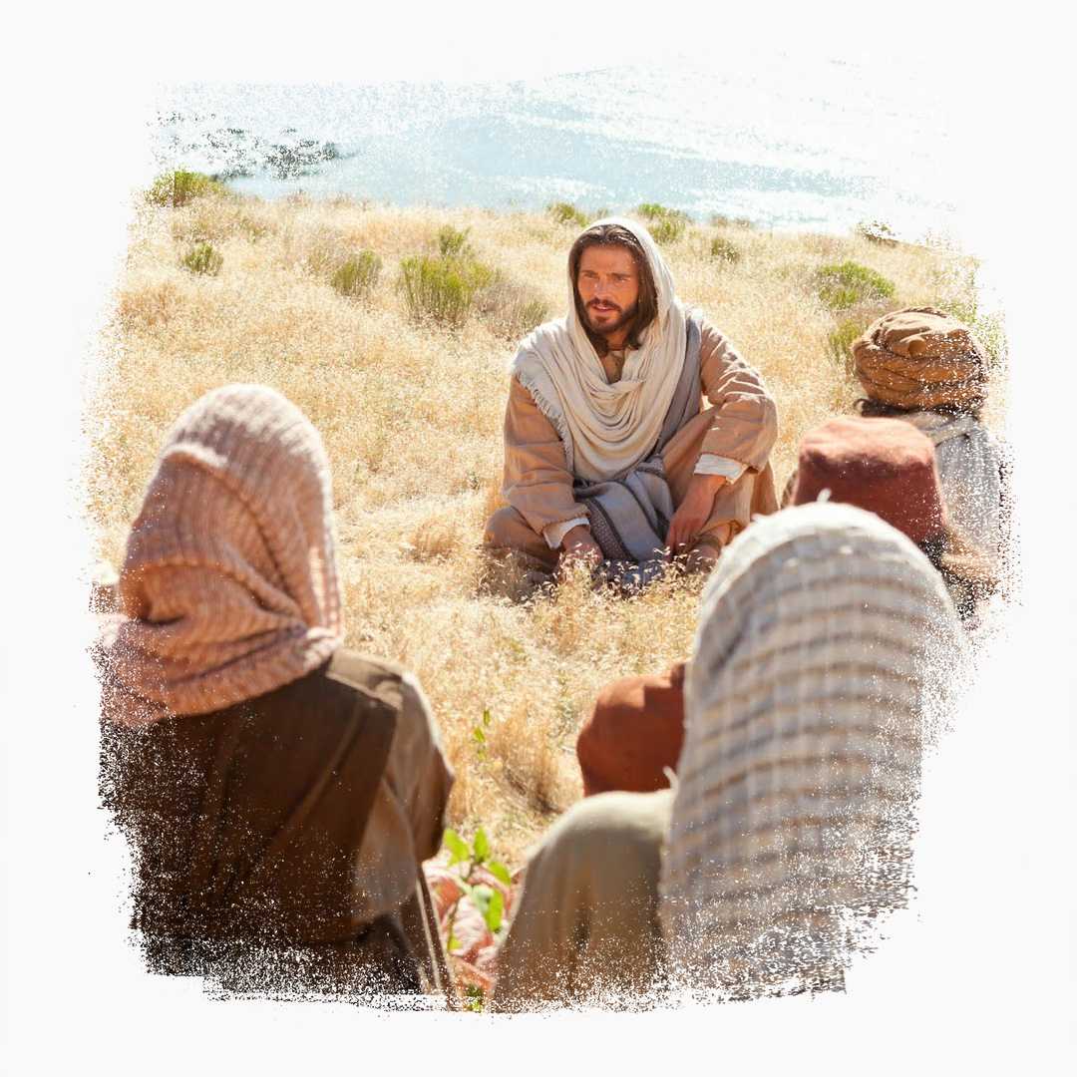
Um dia Jesus estava diante de um cego, e os discípulos fizeram uma pergunta que expressava o pensamento daqueles dias, e em grande medida dos nossos dias também.
13-O verdadeiro final feliz

Slide 24

A história está registrada no evangelho de João, capítulo 9: "Enquanto Jesus caminhava, viu um homem cego de nascença.
13-O verdadeiro final feliz

Slide 25
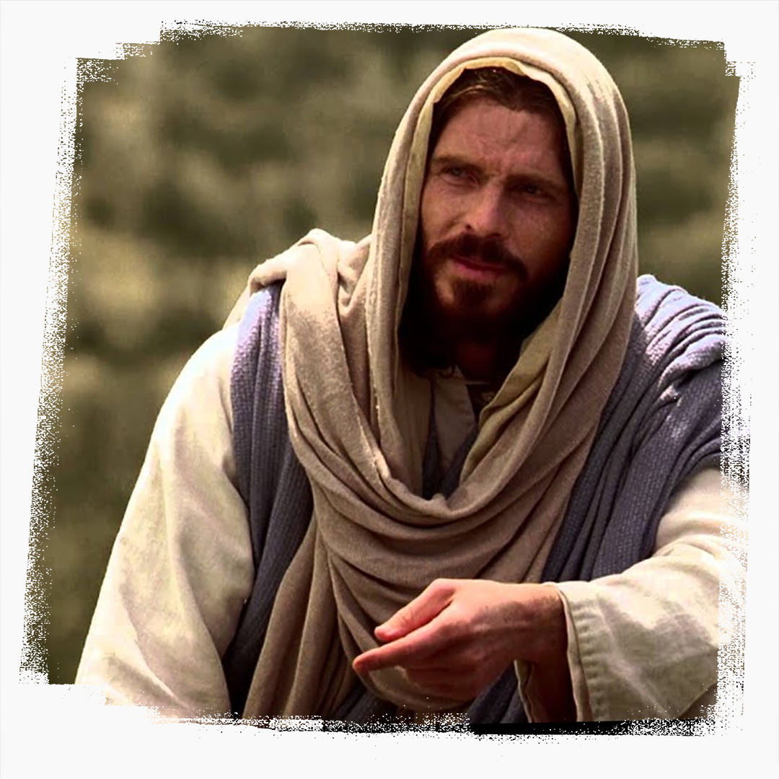
E os Seus discípulos perguntaram: 'Mestre, quem pecou para que este homem nascesse cego? Ele ou os pais dele?"' (Jo 9:1, 2).
13-O verdadeiro final feliz

Slide 26
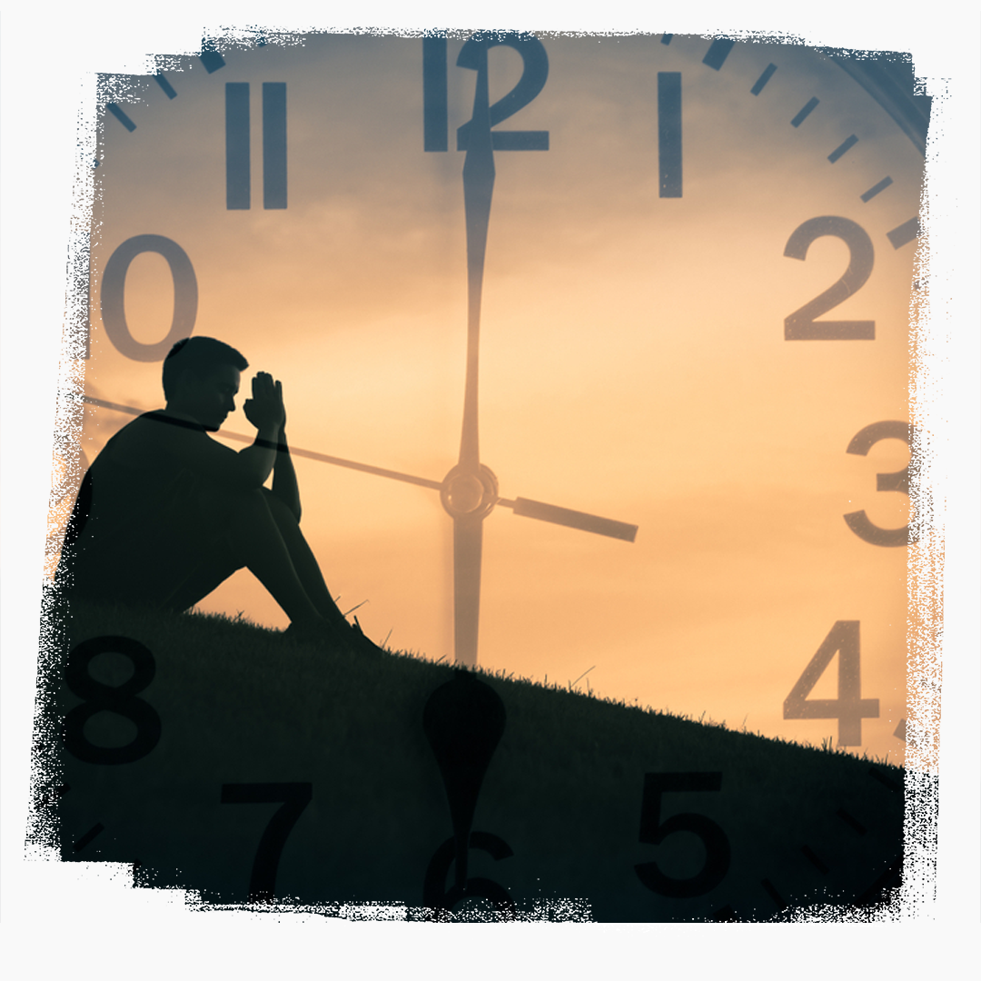
Havia uma crença entre os judeus de que um cego de nascença estava destinado a ser um pecador e que sofria antecipadamente o castigo devido por sua vida futura de pecado.
13-O verdadeiro final feliz

Slide 27
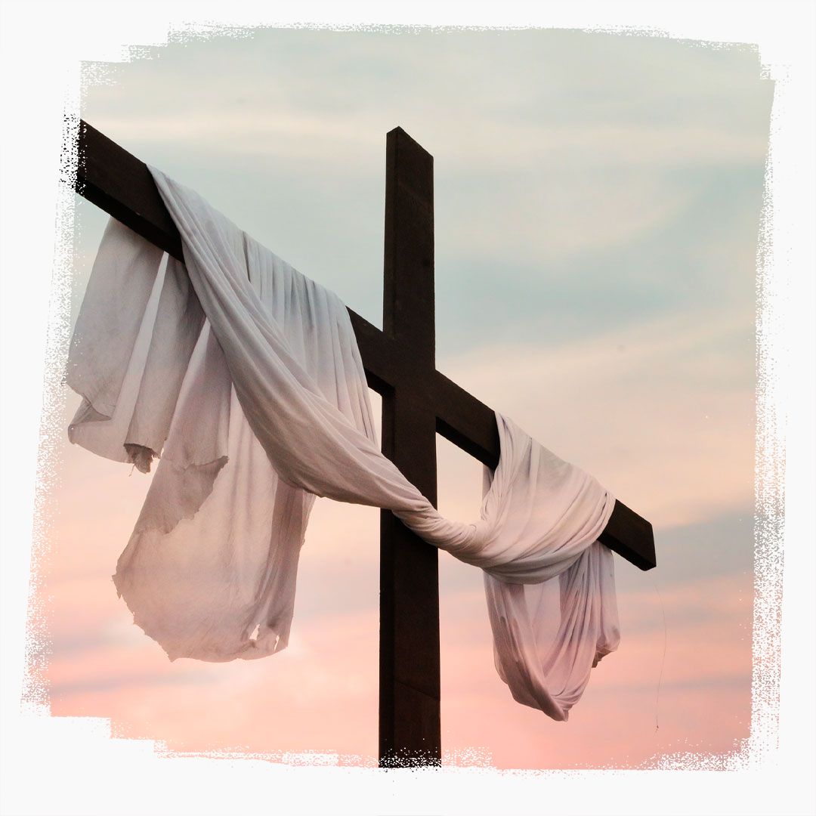
Esse pensamento derivava da crença de que havia o merecimento de bênçãos ou maldições pelos atos cometidos. A ideia era: ou eu estou em dívida para com Deus ou Ele está em dívida para comigo.
13-O verdadeiro final feliz

Slide 28
Em sua resposta, Jesus não negou que o homem ou seus parentes fossem pecadores. Ele afirmou que a cegueira não estava ligada a um ato pecaminoso ou que era fruto de uma punição divina.
13-O verdadeiro final feliz

Slide 29
Por outro lado, Cristo não tentou explicar o sofrimento e o mal que atingiram o homem cego. Ele apenas respondeu que a glória de Deus seria manifestada por meio daquele sofrimento.
13-O verdadeiro final feliz

Slide 30

Pensar na fidelidade a Deus como uma moeda de troca nos afasta do verdadeiro motivo da fidelidade e da obediência, que é responder com amor a um Deus que amamos.
13-O verdadeiro final feliz

Slide 31
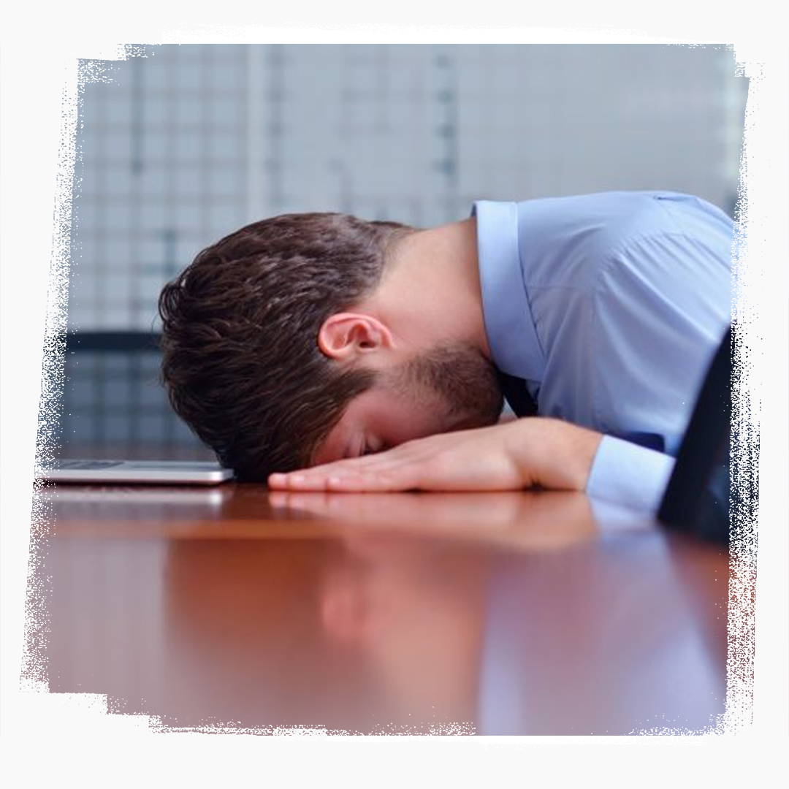
Devemos eliminar a ideia de que nossa fidelidade precisa ser de alguma maneira recompensada por Deus. Quando agimos assim, na verdade dizemos que somos fiéis por amor à nossa própria causa e não por amor à causa de Deus.
13-O verdadeiro final feliz

Slide 32
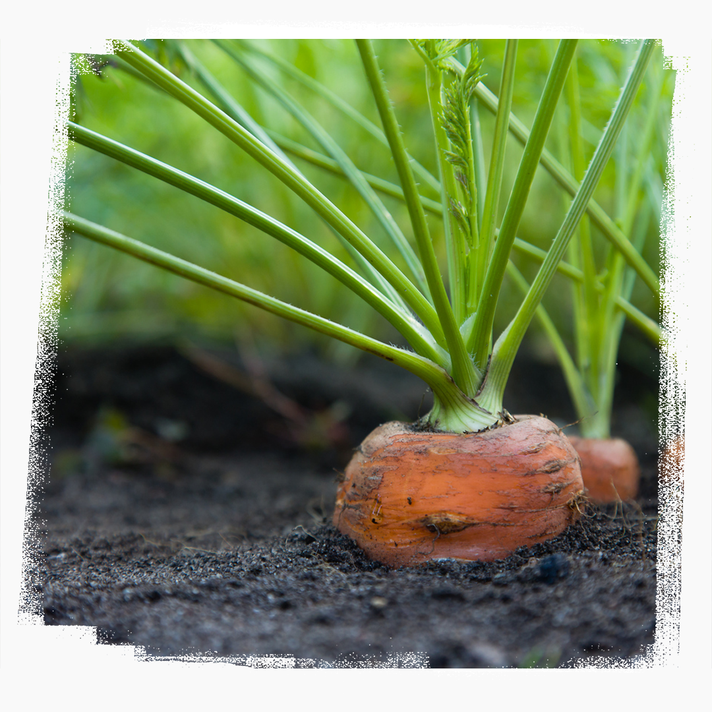
A seguinte ilustração pode nos ajudar a entender esse ponto: Era uma vez um jardineiro que conseguiu colher uma enorme cenoura. Ele a colheu e a levou para seu rei, dizendo: "Meu rei, esta é a maior cenoura que jamais colhi, e que jamais colherei.
13-O verdadeiro final feliz

Slide 33
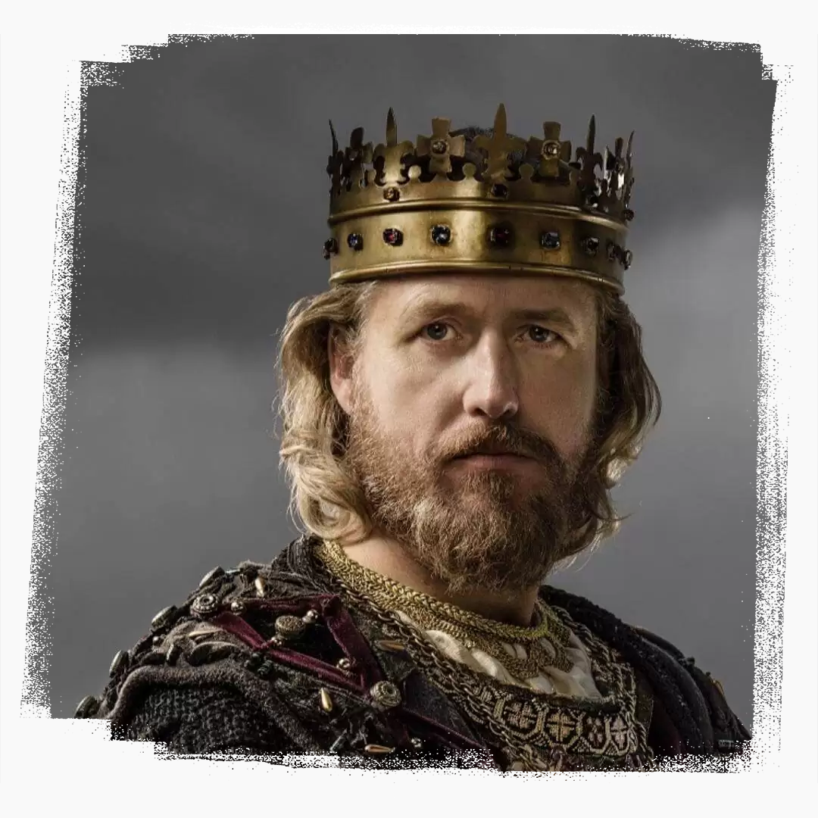
Assim, quero lhe oferecer como prova de meu amor e respeito." O rei se sentiu tocado e reconheceu a bondade no coração do homem, de modo que, enquanto este partia, disse o rei: "Espere! Você é verdadeiramente um bom administrador da terra.
13-O verdadeiro final feliz

Slide 34
Tenho uma propriedade bem ao lado da sua. Quero dá-la a você de presente, para que possa plantar em toda aquela terra." O jardineiro ficou surpreso e feliz, voltando para casa muito alegre.
13-O verdadeiro final feliz

Slide 35
Porém, havia um nobre na corte do rei que presenciara toda a cena. E ele disse: "Ora! Se é isto que se ganha com uma cenoura o que aconteceria se eu desse ao rei algo ainda melhor?"
13-O verdadeiro final feliz

Slide 36
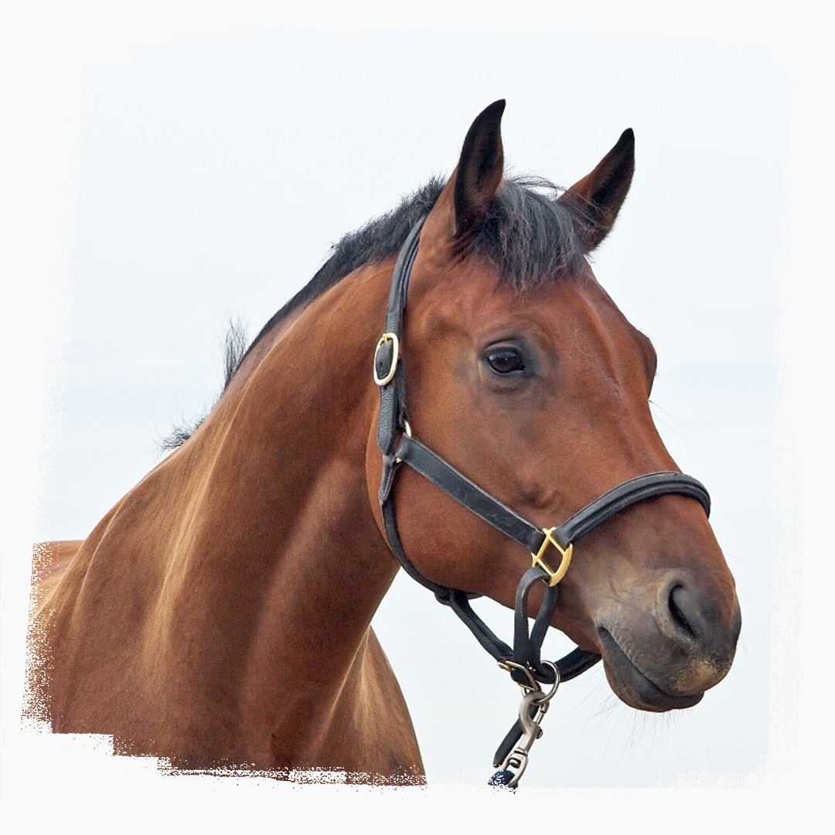
No dia seguinte, o nobre se apresentou diante do rei, e em suas mão estavam as rédeas de um belo garanhão negro. Ele se curvou e disse: "Meu senhor, eu crio cavalos, e este é o melhor cavalo que jamais criei e que jamais irei criar.
13-O verdadeiro final feliz

Slide 37
Quero lhe dar de presente como prova de meu amor e de meu respeito." Mas o rei enxergou o coração do homem, agradeceu, aceitou o cavalo e o dispensou. O nobre ficara perplexo e magoado por não ter recebido uma recompensa proporcional ao seu presente.
13-O verdadeiro final feliz

Slide 38
Então o rei disse: "Permita-me explicar. O jardineiro estava dando a cenoura a mim, mas você está dando o cavalo para si mesmo."
13-O verdadeiro final feliz

Slide 39
É exatamente assim que agimos quando esperamos recompensas por nossa fidelidade. Esse não é o motivo correto para sermos fiéis. O verdadeiro motivo é expresso no seguinte verso bíblico: "Nós amamos porque Ele nos amou primeiro" (1 Jo 4:19).
13-O verdadeiro final feliz

Slide 40
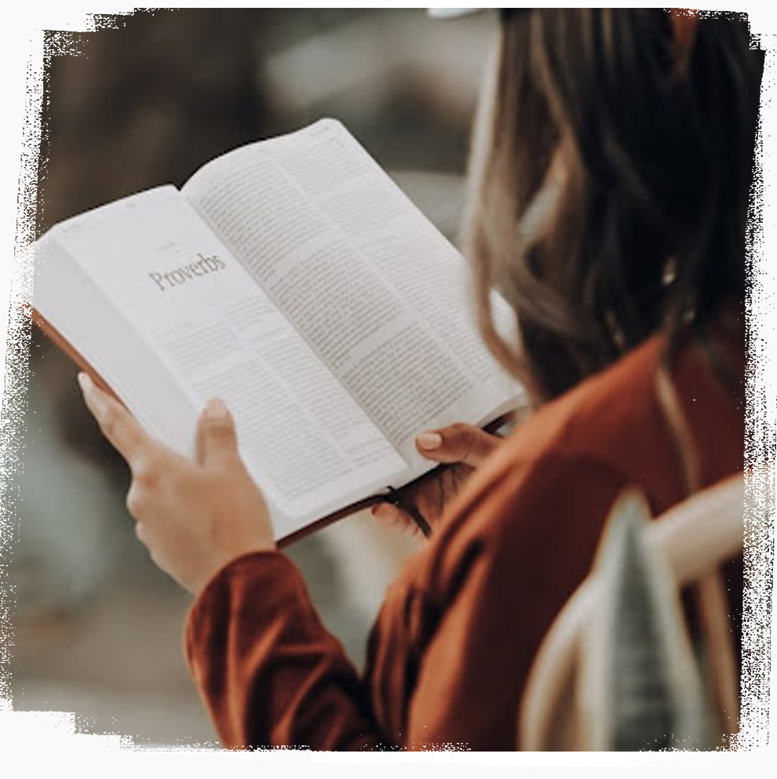
Esse verso deveria estar em nossa mente cada vez que obedecemos a Deus ou somos fiéis a Ele.
13-O verdadeiro final feliz

Slide 41

Nossa fidelidade é apenas uma resposta ao grandioso amor e à fidelidade que temos recebido.
13-O verdadeiro final feliz

Slide 42

Fidelidade na verdade é um exercício de memória, precisamos olhar para o passado e perceber o que temos recebido de Deus para poder responder em fidelidade.
13-O verdadeiro final feliz

Slide 43
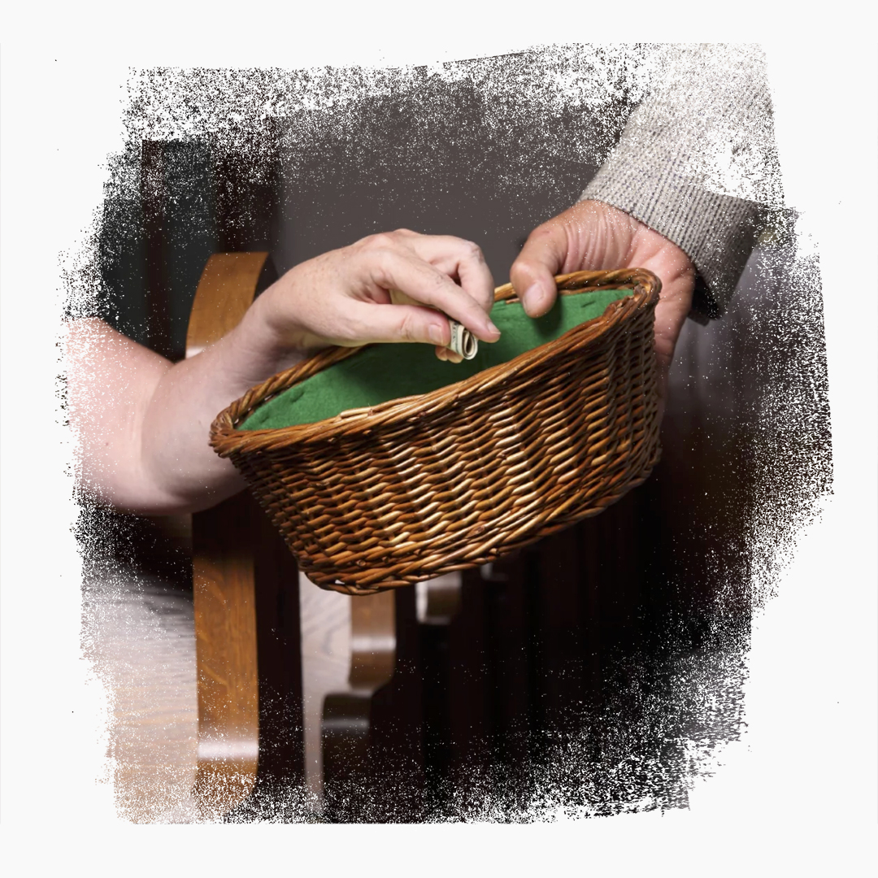
Por exemplo: quando vamos devolver os dízimos e as ofertas, temos que olhar para o passado, perceber quanto Deus nos abençoou para em seguida calcular o dízimo e a oferta.
13-O verdadeiro final feliz

Slide 44
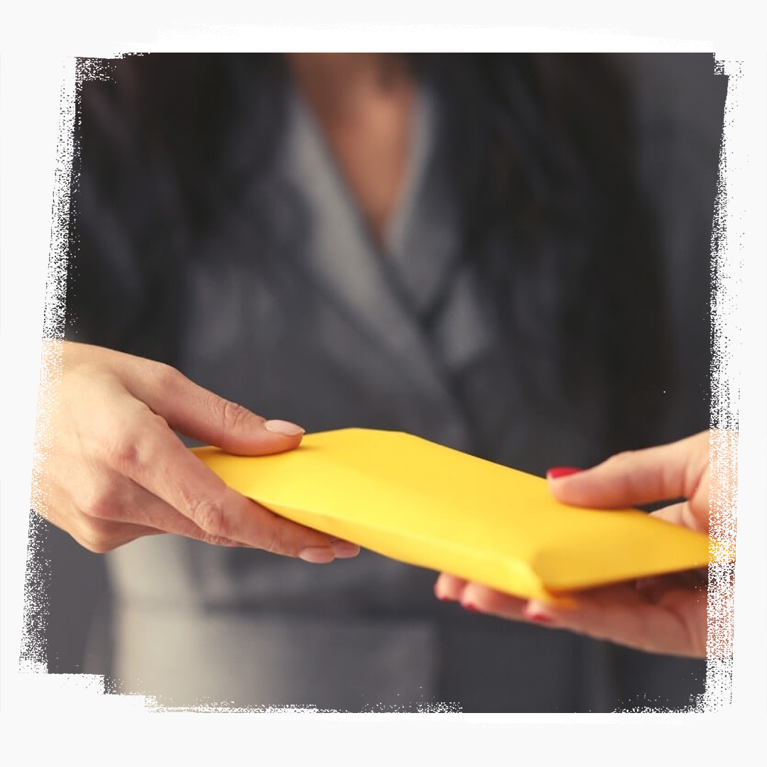
Biblicamente, ninguém pode devolver dízimos e ofertas olhando para o futuro e prevendo o que receberá de volta. Só podemos devolver o que já temos. Assim, a devolução dos dízimos e das ofertas se torna uma celebração de gratidão pelo soberano cuidado de Deus por meu sustento.
13-O verdadeiro final feliz

Slide 45

Esse é um dos motivos pelo qual o dia sagrado é o sétimo dia semana. Deus já lhe deu seis dias de vida e, ao chegar o pôr do sol do sábado, você deve olhar para trás e perceber o cuidado Dele ao longo da semana.
13-O verdadeiro final feliz

Slide 46

Assim o sábado será um dia de celebração do que já recebi e não uma expectativa do que Deus me deve, por eu guardar mais um sábado na vida.
13-O verdadeiro final feliz

Slide 47
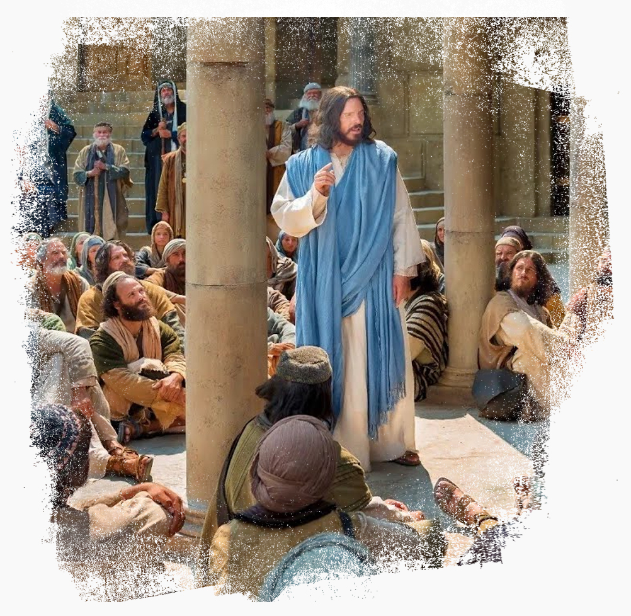
Em Deuteronômio 8, Moisés apresenta um lindo discurso em que Deus exorta o povo de Israel à obediência e à fidelidade. Quando lemos o texto com atenção, percebemos um detalhe incrível.
13-O verdadeiro final feliz

Slide 48
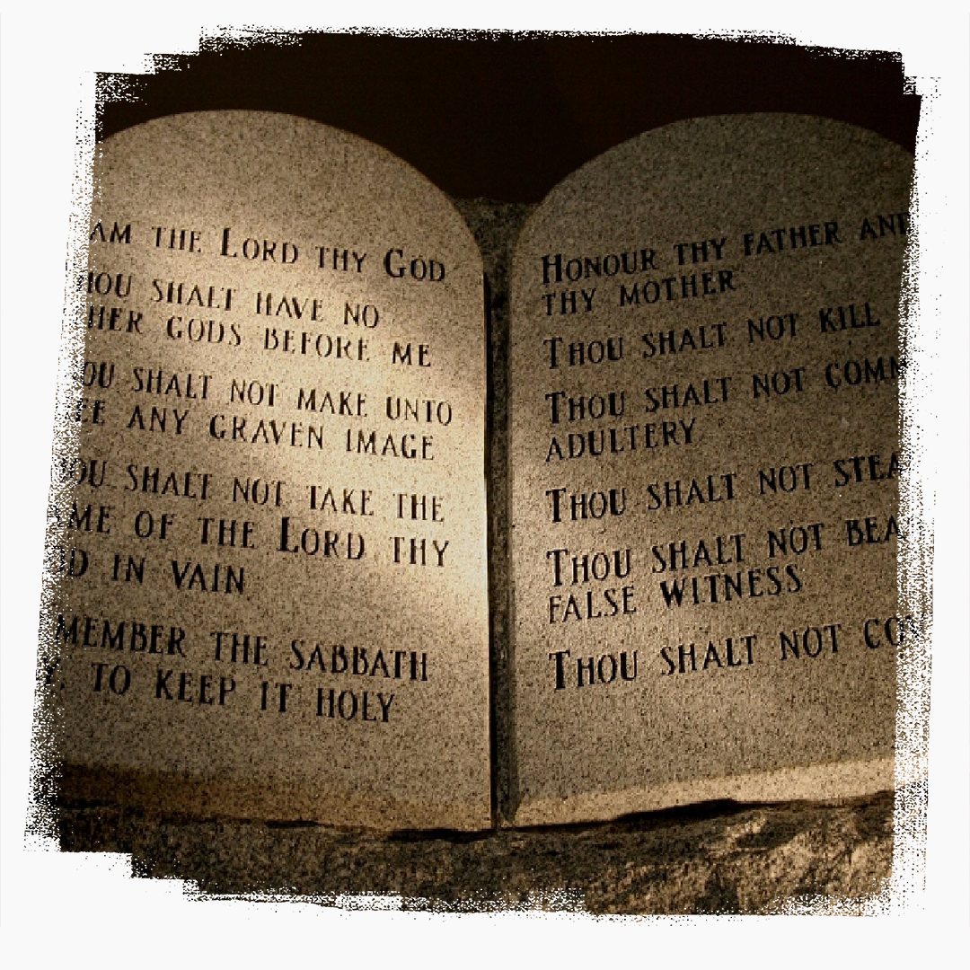
Deus começa dizendo: "Tenham o cuidado de cumprir todos os mandamentos que hoje lhes ordeno" (v. 1). Em outras palavras, Deus afirma: "Obedeçam, sejam fiéis às Minhas ordens!"
13-O verdadeiro final feliz

Slide 49
Nos 19 versos seguintes, Ele apresenta a maneira de ser fiel. E alguns termos são usados para fundamentar essa obediência. Os termos são: "lembrem-se" (v. 2),"não se esquecer" (v. 11) e "lembrem-se" (v. 18).
13-O verdadeiro final feliz

Slide 50
Lembrem-se de todo o caminho pelo qual o Senhor, seu Deus, os guiou no deserto durante estes quarenta anos [...] as roupas que vocês usavam não envelheceram, e os seus pés não ficaram inchados [...] Porque o Senhor, o Deus de vocês, os faz entrar numa terra boa, terra de ribeiros de águas, de fontes, de mananciais profundos [...] no deserto os 71 sustentou com maná [...] é Ele quem lhes dá força para conseguir riquezas (Dt 8:2, 4, 7, 16, 18).
13-O verdadeiro final feliz

Slide 51
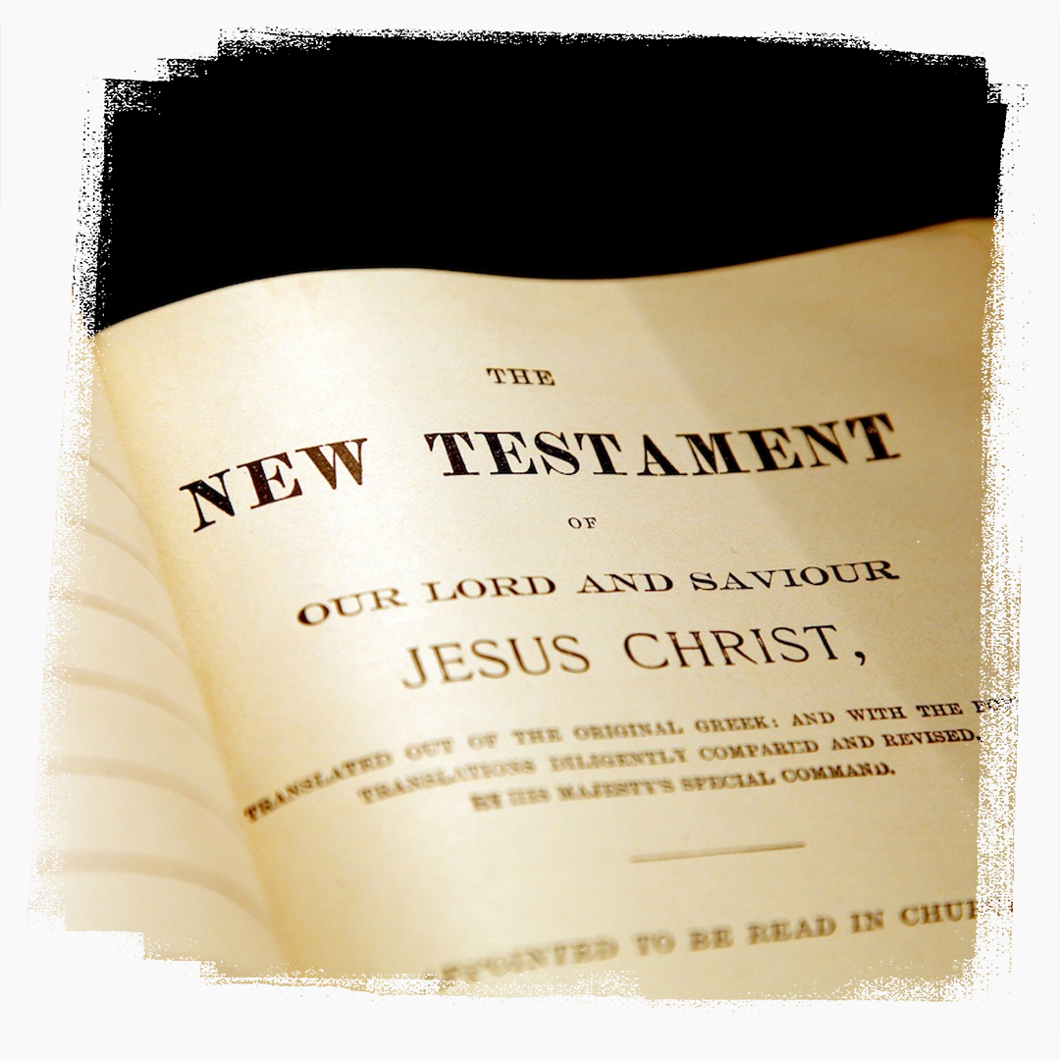
Costumo dizer que todo fiel tem uma linda história para contar sobre o que Deus é e faz em sua vida. Deus também apresenta em dois versos as consequências de esquecer das bênçãos e dos cuidados já recebidos:
13-O verdadeiro final feliz

Slide 52
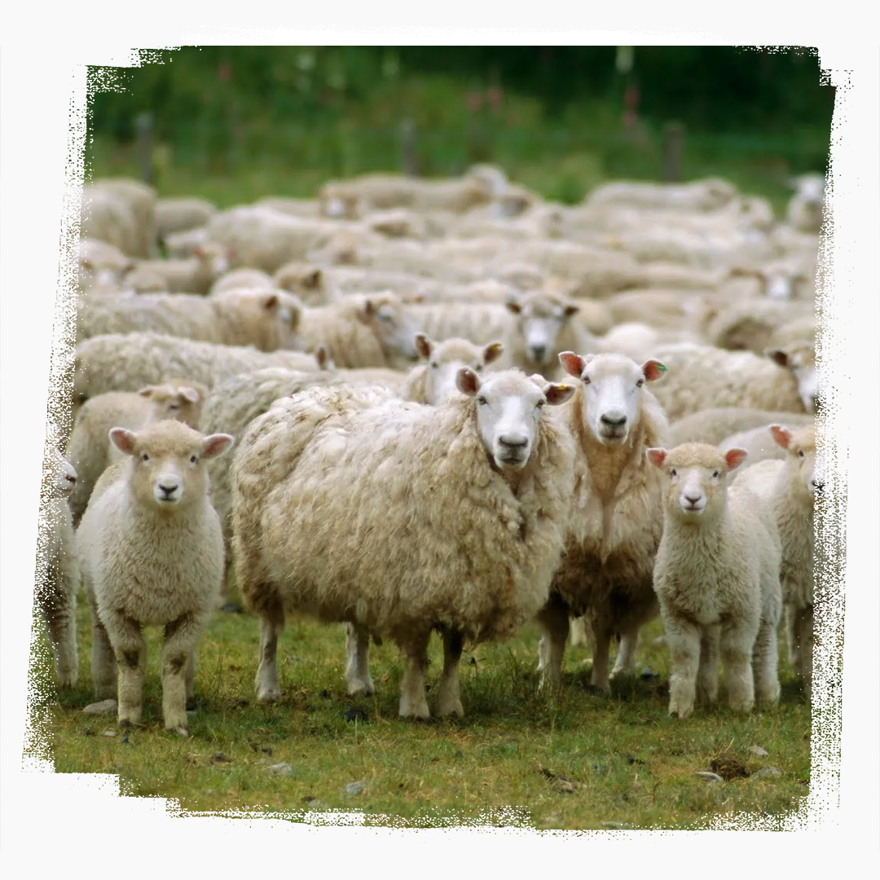
Tenham o cuidado de não se esquecer do Senhor, seu Deus Não aconteça que, depois de terem comido e estarem fartos, depois de haverem edificado boas casas e morado nelas; depois de se multiplicarem o seu gado e os seus rebanhos,
13-O verdadeiro final feliz

Slide 53
e aumentar a sua prata e o seu ouro, e ser abundante tudo o que vocês têm, se eleve o seu coracão e vocês se esqueçam do Senhor, seu Deus, que os tirou da terra do Egito, da casa da servidão (Dt 8:11-14).
13-O verdadeiro final feliz

Slide 54
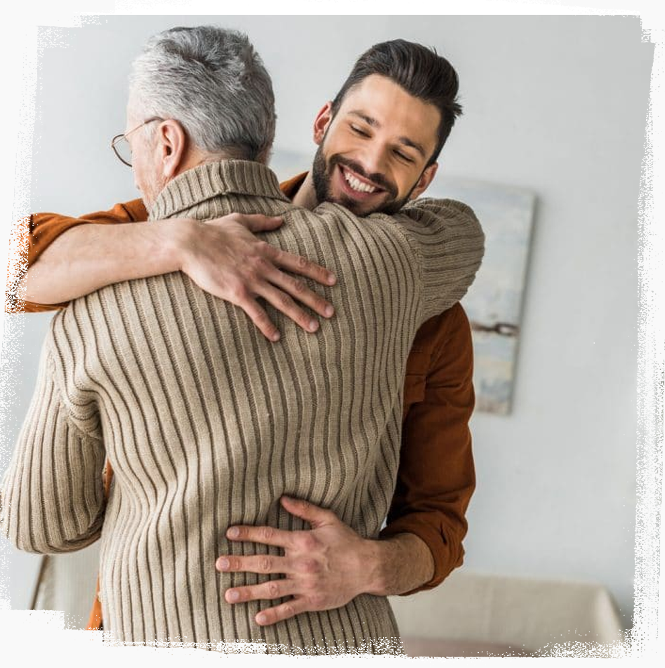
A infidelidade é resultado do esquecimento, pois a infidelidade tem memória curta. Já a gratidão e a fidelidade conseguem se lembrar de tudo o que já receberam e responder à altura dessas lembranças.
13-O verdadeiro final feliz

Slide 55
Por isso preciso repetir e enfatizar essa verdade para que você nunca esqueça: Fidelidade é um contínuo olhar para o passado e se lembrar das bênçãos recebidas para responder à altura do que já recebemos.
13-O verdadeiro final feliz

Slide 56

Hoje quero convidar você a terminar a leitura deste capítulo fazendo uma lista das bênçãos e dos cuidados recebidos que o inspiram e levam a responder em obediência e fidelidade.
13-O verdadeiro final feliz

Slide 57

PRÓXIMO TEMA:

